Slide 1
2022级新生心理普测
操作手册
大学生心理健康教育与研究中心
2022年11月

Slide 2
下载苏心APP 扫以下二维码下载升级版“苏心”。
iOS 用户也可在应用市场搜索“苏心”进行下载。
如果用户手机已经安装苏心1.0版本，则下载成功后升级版苏心会覆盖苏心1.0版本，且不可回退。

Slide 3
登陆系统
请使用“手机号+短信验证码”的方式登录 APP， 登录成功后在弹出的页面中，尽快完成实名认证以及填写正确的基本信息。未完成实名认证和基本信息的用户会直接影响到后续普测任务的完成。
如果弹出的页面中已有相关信息，请仔细核对，如无误可退出该页面。
例如今年大一的学生，在填写基本信息时先选择学校，然后点击“选择分组”时年级选择 2022 级，再选择班级等相关院系专业班级信息，并填写姓名、学号等信息。请务必将姓名和学号填写正确，填写完毕后点击提交。

Slide 4
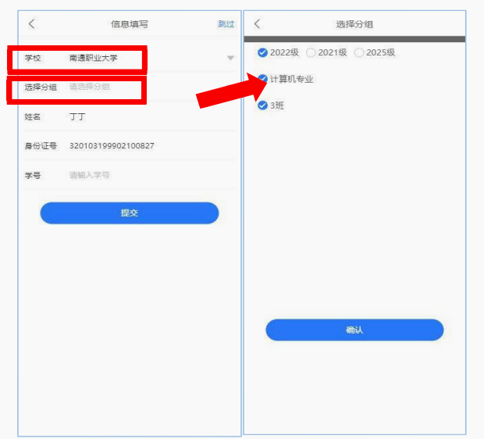

Slide 5
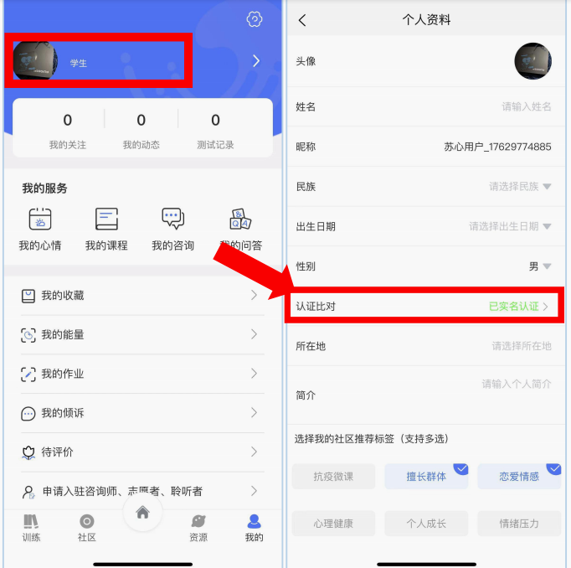
如跳过了首次登陆弹出的实名认证页面，可在“我的”中找到，并继续完成实名认证和资料填写。未完成实名认证及资料填写的学生用户将无法参加普测活动。

Slide 6
心理测试开始

Slide 7
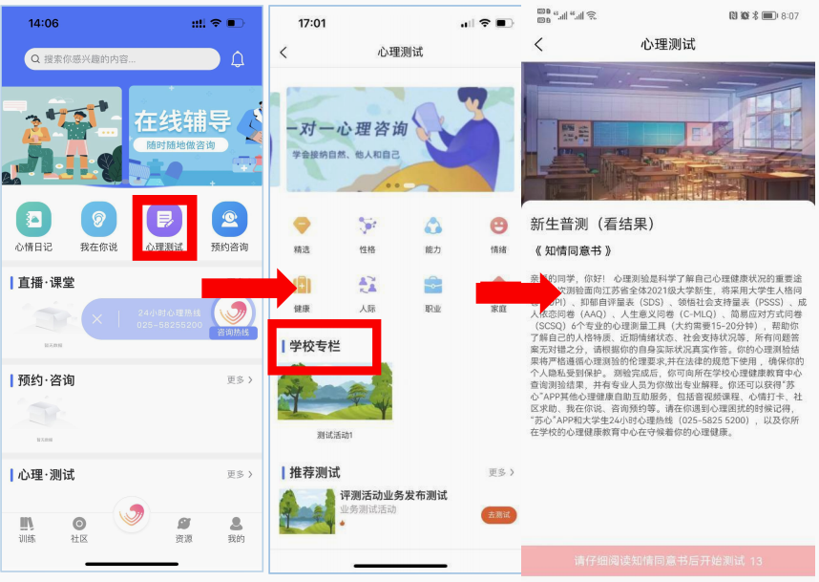
完成实名认证后，在主页找到“心理测试”点击进入，找到“学校专栏”下的已发布的普测活动任务，即可参与本次普测。

Slide 8
1.确认并同意《知情同意书》
在开始测试之前，需仔细阅读《知情同意书》，点击确认并同意《知情同意书》后确认开始测试，则将进入心理测试环节。
2.基础问卷
在进入正式问卷答题之前，用户需要先填写一份基础问卷作为心理档案的重要
组成部分，用于更好地评估和守护各位同学的心理健康。
3.心理问卷
填完基础问卷后，开始正式心理健康测试。请同学们仔细阅读答题前弹出的答
题指导语！
根据提示完成问卷流程，每一套问卷完成最后一题点击“完成”，自动进入下一套问卷，全部问卷完成后点击“完成”，则自动提交。提交后即完成心理健康测试。

Slide 9
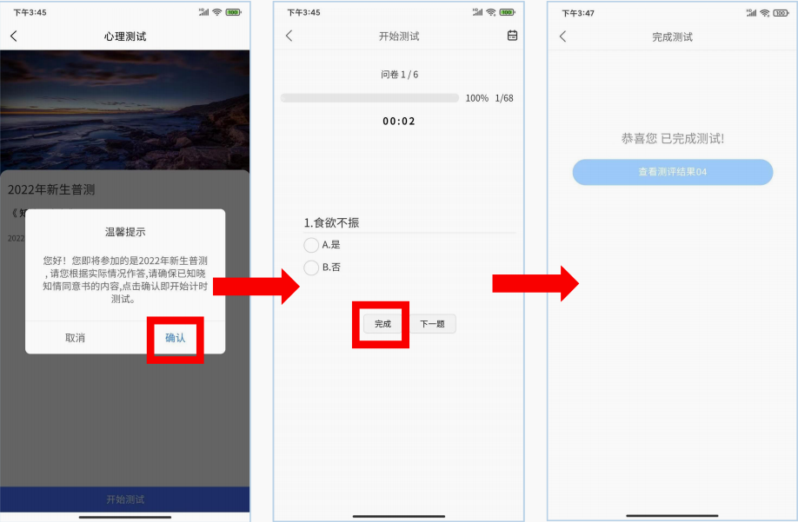

Slide 10
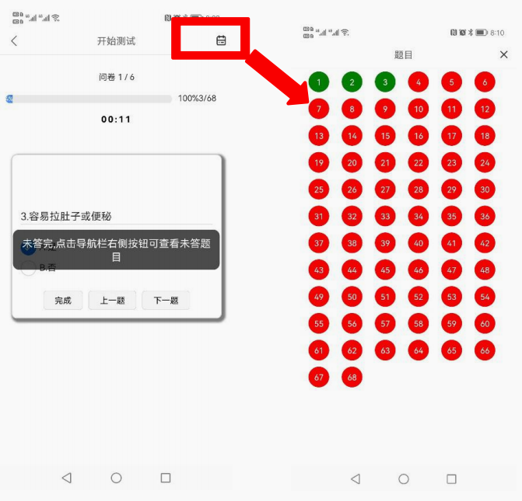
如果某问卷有未完成的题项，在点“完成”时系统会进行提醒，点击右上
角的提醒按钮，红色的圆点表示未答题，用户可点击后跳转该题继续答题。

Slide 11
注意事项：
1.为防止因网络硬件设备差异造成拥塞影响普测体验，请同学们优先使用5G或4G网络进行测试。
2.测试过程请严格按照问卷或授课老师的指导语进行，请注意维护自身信息的私密性，不要和他人讨论填写内容和结果。

Slide 12
常见问题及解决方法

Slide 13
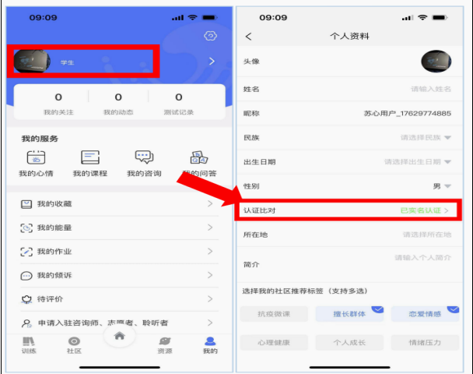
1.按照上述操作，看不到评测活动的入口页怎么办？
请检查如下几点：
— 到“我的”页面里确认是否“已实名认证”。

Slide 14
— 跟老师确认本校活动是否已经开始，并且选择了自己所属的院系。
— 刷新页面，网络堵塞的时候需要刷新。
2.二维码下载慢的问题。
— 确认自己的网络情况，
— 直接通过应用宝或者APPStore搜索“苏心”,下载红色log的app。
3.系统提醒非安全APP怎么办？
— 我们的APP都是经过应用市场严格审核的应用，请放心安装。
4.手机登录报接口错误或者短信验证码服务错误。
— 彻底退出程序（杀掉APP进程）后重新登录。

Slide 15
5.做过的评测，再次点进去后，无法做评测。
— 系统设计如此，不允许二次重新做。
6.为什么收不到短信验证码？
— 系统使用的是阿里云的短信平台，短信到达率属于行业前列，但是由于国家对于短信的管控以及运营商的差异，不可保证所有运营商的手机都能最快5秒获得验证码。如果发生收不到短信的情况，请不要反复操作，等待约一分钟左右会有到达，超过两分钟的话再重新申请验证码。
7.我看不懂/看不到我的评测结果怎么办？
— 如果想了解自己的情况，请跟学校心理老师联系。
8.我不小心输错了学号怎么办？
— 继续走认证页面，把学号改为正确的即可。

